Slide 1
Introdução aos Agentes Inteligentes Resolução de Problemas de Busca
Flávia Barros & Ricardo Prudêncio

Slide 2
Plano da aula
O que é um problema de busca em IA
Como formulá-lo
Algumas aplicações
Como buscar a solução do problema
Busca cega
Busca heurística

Slide 3
Um problema de busca em IA pode ser definido em termos de...
Um estado inicial
Um conjunto de ações (ou operadores)
que permitem passar de um estado a outro
Um teste de término
Verifica se um dado estado é o objetivo
Objetivo => um ou mais estados finais
Custo de caminho
Função que associa um custo a cada caminho possível
Cada ação tem um custo associado

Slide 4
Algumas definições
Definição do Objetivo
propriedade abstrata (em intenção)
ex., condição de xeque-mate no Xadrez
conjunto de estados finais do problema (em extensão)
ex., estar em Recife
Solução
caminho (seqüência de ações) que leva do estado inicial a um estado final (objetivo).

Slide 5
Em outras palavras... Um problema de busca pode ser definido em termos de:
Um espaço de estados possíveis:
conjunto de todos os estados alcançáveis a partir do estado inicial por qualquer seqüência de ações válidas.
incluindo o estado inicial e um ou mais estados finais => objetivo
Ex., dirigir de Recife a João Pessoa
Espaço de estados: todas as cidades da região
Um conjunto de ações (ou operadores) que permitem passar de um estado a outro
Ex., dirigir de Recife a João Pessoa
Ações: dirigir de uma cidade a outra na região se houver estrada ligando as cidades.

Slide 6
Espaço de Estados
Espaço de Estado
pode ser representado como uma árvore onde os estados são nós e as operações são arcos.

Slide 7
Exemplo: viajar de Recife a Juazeiro
Estado inicial =>
Recife
Recife
Camaragibe Moreno Olinda
Recife
Camaragibe Moreno Olinda
Carpina Goiana

Slide 8
Solucionando o problema: formulação, busca e execução
Formulação do problema e do objetivo (manual)
quais são os estados e as ações a considerar?
qual é (e como representar) o objetivo?
Busca (processo automático)
processo que gera/analisa seqüências de ações para alcançar um objetivo
solução = caminho entre estado inicial e estado final.
Execução (manual ou automática)

Slide 9
Custo da Busca
Custo total da busca =
custo de busca (tempo e memória) -> busca da solução
+ custo do caminho -> execução da solução
Espaço de estados grande
compromisso (conflito) entre determinar
a melhor solução em termos de custo do caminho e
a melhor solução em termos de custo computacional

Slide 10
Exemplos de Formulação de problema Jogo de 8 números
Espaço de estados = todas as possíveis configurações do tabuleiro
Estado inicial = qualquer um dos estados possíveis
Teste de término = ordenado, com branco na posição [3,3]
Ações/operadores = mover branco (esquerda, direita, para cima e para baixo)
Custo do caminho = número de passos da solução
Custo de busca = depende do computador e da estratégia de busca utilizada
Próximas aulas

Slide 11
Árvore de busca para o Jogo dos 8 números
4
5
8
1
6
up
7
2
3
down
right
5
8
4
5
8
4
5
8
4
1
6
1
6
7
1
6
7
2
3
7
2
3
2
3
down
right
1
2
3
4
5
6
7
8

Slide 12
Exemplos de formulação de problema
Dirigir de Recife (PE) a Juazeiro do Norte (CE)
Espaço de estados = todas as cidades do mapa ligadas por estradas
Estado inicial = Recife
Teste de término = estar em Juazeiro do Norte
Ações/operadores = dirigir de uma cidade para outra
Custo do caminho = número de cidades visitadas, distância percorrida, tempo de viagem, grau de divertimento, etc

Slide 13
Custo do caminho diferente => Solução diferente
Função de custo de caminho
(1) distância entre as cidades
(2) tempo de viagem, etc.
Solução mais barata:
(1) Camaragibe, Carpina, Patos, Milagres,...
(2) Moreno, Vitória de S. Antão, Caruaru, Salgueiro,...

Slide 14
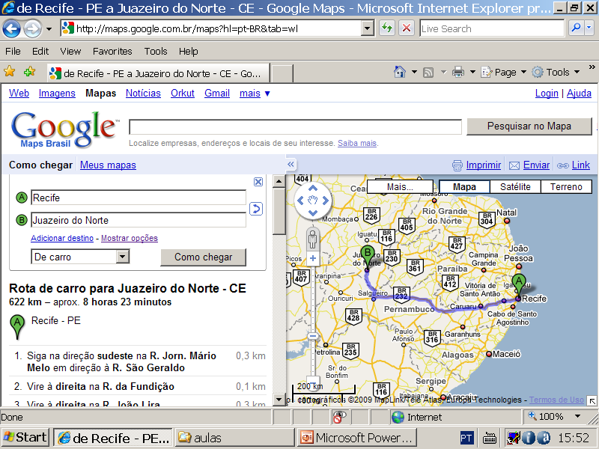
Recife – Juazeiro do Norte

Slide 15
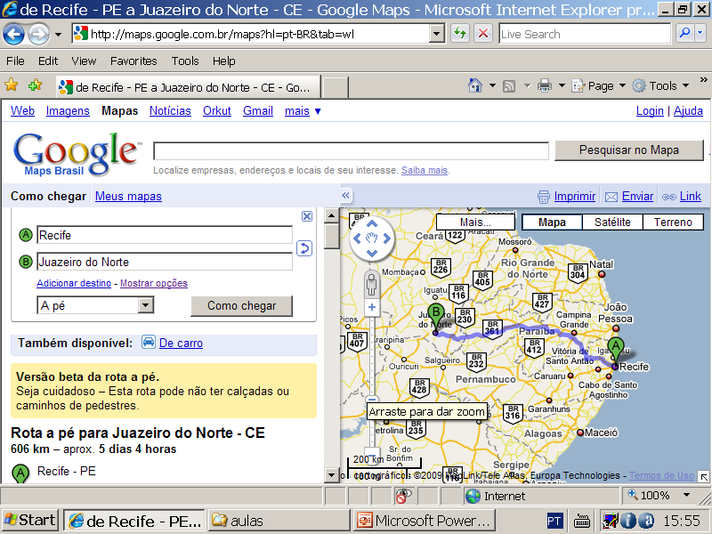
Recife – Juazeiro do Norte

Slide 16
Exemplo: viajar de Recife a Juazeiro
Estado inicial =>
Recife
Recife
Camaragibe Moreno Olinda
Recife
Camaragibe Moreno Olinda
Carpina Goiana

Slide 17
Importância da formulação Ex.: Jogo das 8 Rainhas
Objetivo: dispor 8 rainhas no tabuleiro sem possibilitar “ataques”
i.e., não pode haver mais de uma rainha em uma mesma linha, coluna ou diagonal
Existem diferentes estados e operadores possíveis
essa escolha pode ter conseqüências boas ou nefastas na complexidade da busca ou no tamanho do espaço de estados

Slide 18
Formulações para 8 Rainhas
Formulação A
estados: qualquer disposição com n (n ≤ 8) rainhas
operadores: adicionar uma rainha a qualquer quadrado
64^8 possibilidades: vai até o fim para testar se dá certo
Formulação B
estados: disposição com n (n ≤ 8) rainhas sem ataque mútuo (teste gradual)
operadores: adicionar uma rainha na coluna vazia mais à direita em que não possa ser atacada
melhor (2057 possibilidades), mas pode não haver ação possível
Formulação C
estados: disposição com 8 rainhas, uma em cada coluna
operadores: mover uma rainha atacada para outra casa na mesma coluna

Slide 19
Aplicações de Busca: “Toy Problems”
Jogo das 8 rainhas
Jogo dos n números (n-puzzle)
Criptoaritmética
Palavras cruzadas
Canibais e missionários
send
+ more
---------
money

Slide 20
Aplicações de Busca: Problemas Reais
Cálculo de rotas
rotas em redes de computadores
sistemas de planejamento de viagens
planejamento de rotas de aviões
caixeiro viajante
Alocação (Scheduling)
Salas de aula
Máquinas industriais (job shop)
Projeto de VLSI
Cell layout
Channel routing

Slide 21
Aplicações de Busca: Problemas Reais
Navegação de robôs:
generalização do problema da navegação
robôs movem-se em espaços contínuos, com um conjunto (infinito) de possíveis ações e estados
controlar os movimentos do robô no chão, e de seus braços e pernas requer espaço multi-dimensional
Montagem de objetos complexos por robôs:
ordenar a montagem das diversas partes do objeto
etc...

Slide 22
Problemas de Busca
Formulação, Busca e Execução

Slide 23
Solucionando o problema: formulação, busca e execução
Formulação do problema e do objetivo (manual)
quais são os estados e as ações a considerar?
qual é (e como representar) o objetivo?
Busca (processo automático)
processo que gera/analisa seqüências de ações para alcançar um objetivo
solução = caminho entre estado inicial e estado final.
Execução (manual ou automática)

Slide 24
Busca em Espaço de Estados
Depois de formular adequadamente o problema, a solução deve ser “buscada” automaticamente
Solução: caminho (seqüência de ações) que leva do estado inicial a um estado final (objetivo).
Deve-se usar um método de busca para determinar a (melhor) solução para o problema
Uma vez a busca terminada com sucesso, é só executar a solução
De forma manual ou automática (ex., um robô)

Slide 25
Espaço de estados - Relembrando...
Conjunto de todos os estados alcançáveis a partir do estado inicial por qualquer seqüência de ações válidas.
incluindo o estado inicial e um ou mais estados finais => objetivo
Pode ser representado como uma árvore onde os estados são nós e as operações são arcos
Obs.: a árvore não existe de fato, é apenas uma representação para facilitar a compreensão do problema.

Slide 26
Busca em Espaço de Estados Algoritmo de Geração e Teste
Fronteira do espaço de estados
Lista contendo os nós (estados) a serem expandidos
Inicialmente, a fronteira contém apenas o estado inicial do problema
Algoritmo:
1. Selecionar o primeiro nó (estado) da fronteira do espaço de estados;
- se a fronteira está vazia, o algoritmo termina com falha.
2. Testar se o nó selecionado é um estado final (objetivo):
- se “sim”, então retornar nó - a busca termina com sucesso.
3. Gerar um novo conjunto de estados aplicando ações ao estado selecionado;
4. Inserir os nós gerados na fronteira, de acordo com a estratégia de busca usada, e voltar para o passo (1).

Slide 27
Busca em Espaço de Estados Implementação do Algoritmo
Os nós da fronteira devem guardar mais informação do que apenas o estado que eles representam:
→ são uma estrutura de dados com 4 componentes:
1. o estado (configuração) correspondente ao nó
2. o caminho percorrido desde o nó raiz
3. a ação aplicada ao pai para gerar o nó (para evitar
loops...)
4. o custo do nó desde a raiz ( g(n) )

Slide 28
Busca em Espaço de Estados Implementação do Algoritmo
Função-Insere: controla a ordem de inserção de nós na fronteira do espaço de estados.
função Busca-Genérica (problema formulado, Função-Insere) retorna uma solução ou falha
fronteira ← Estado-Inicial (problema)
loop do
se fronteira está vazia então retorna falha
nó ← Remove-Primeiro (fronteira)
se Teste-Término (problema, nó) tiver sucesso
então retorna nó
fronteira ← Função-Insere (fronteira, Ações (nó) )
end

Slide 29
Métodos de Busca
Busca exaustiva (cega)
Não sabe qual o melhor nó da fronteira a ser expandido
i.e., menor custo de caminho desse nó até um nó final (objetivo).
Estratégias de Busca (ordem de expansão dos nós):
caminhamento em largura
caminhamento em profundidade
Busca heurística (informada)
Estima qual o melhor nó da fronteira a ser expandido com base em funções heurísticas => conhecimento
Estratégia de busca: best-first search (melhor escolha)

Slide 30
Critérios de Avaliação das Estratégias de Busca
Completude:
a estratégia sempre encontra uma solução quando existe alguma?
Qualidade (“otimalidade” - optimality):
a estratégia encontra a melhor solução quando existem diferentes soluções?
i.e., solução de menor custo de caminho
Custo do tempo:
quanto tempo gasta para encontrar a 1ª solução?
Custo de memória:
quanta memória é necessária para realizar a busca?

Slide 31
Próxima aula
Busca Cega e Busca Heurística

